Slide 1
Sviluppo di un’infrastruttura virtuale per l’erogazione di servizi di calcolo con SLURM
Alma Mater Studiorum – CdS in Ingegneria Informatica
Tesi di Laurea in Amministrazione di Sistemi T
Relatore:
Prof. Marco Prandini
Presentata da:
Massimo Valerio Zerbini
Correlatore:
Ing. Andrea Giovine

Slide 2
Obiettivi del progetto
(Impostazione dell’infrastruttura virtuale)
Condivisione delle risorse di computazione: assegnamento dinamico di risorse in base alle necessità dei job da eseguire
Priorità di scheduling: configurazione di una partizione SLURM prioritaria (su una specifica risorsa), accessibile esclusivamente da un determinato utente
Federazione di 2 cluster: coordinamento tra più cluster SLURM per l’esecuzione di calcoli

Slide 3


Ambiente di sviluppo
Vagrant & Ansible per Infrastructure as Code (IaC) virtuale:
  gestione semplificata di molteplici VM, a partire da una box di base
  configurazione automatizzata delle macchine virtuali (provisioning)
Repository Git per il controllo delle versioni:
  cronologia delle modifiche
  progettazione non lineare delle funzionalità (branching & merging)

Slide 4
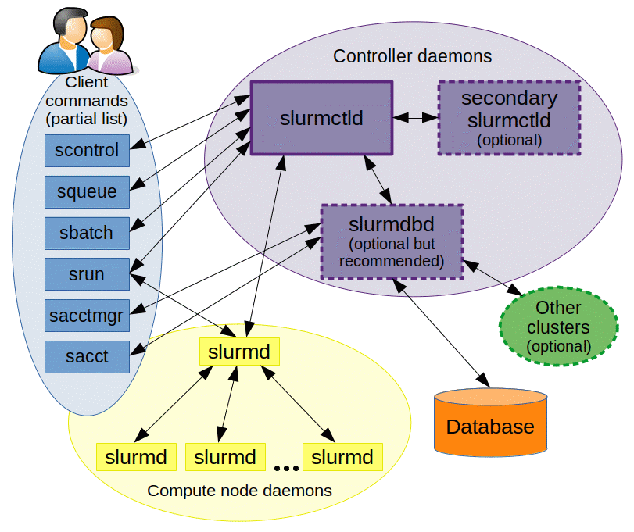
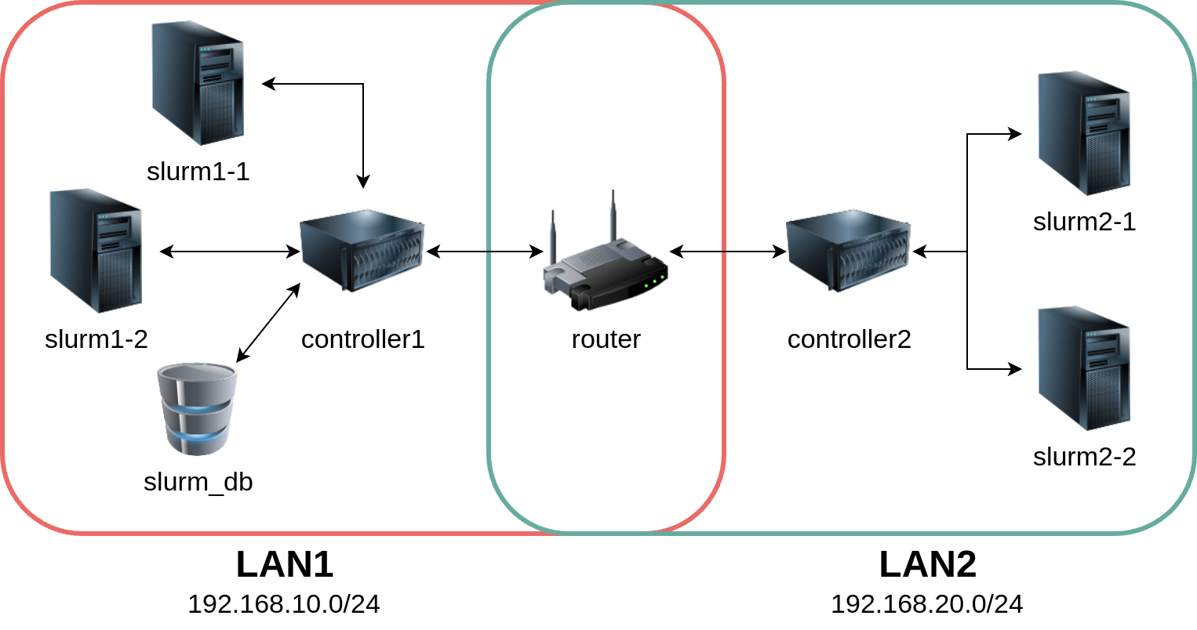
Topologia SLURM (Simple Linux Utility for Resource Management)
Architettura SLURM
Infrastruttura virtuale desiderata

Slide 5


DHCP, DNS & Accounting
dnsmasq: DHCP server + DNS resolver locale
i nodi della LAN eseguono una richiesta DHCP a dnsmasq, che concede il leasing di un indirizzo IP all’interno di un range configurabile, registrando allo stesso tempo l’hostname corrispondente
in questo modo, i nodi richiedono a dnsmasq la risoluzione di un hostname nella LAN, ricevendo l’indirizzo IP in risposta
MariaDB: Database Management System (DBMS) relazionale, basato su MySQL
utilizzato dal demone slurmdbd per la registrazione delle attività SLURM (accounting)
necessario introdurre un utente apposito con i privilegi appropriati (slurm_db.*:ALL)
essenziale per la configurazione della priorità di scheduling e per l’impostazione di una federazione
controller1
DNS resolution
192.168.10.23

Slide 6
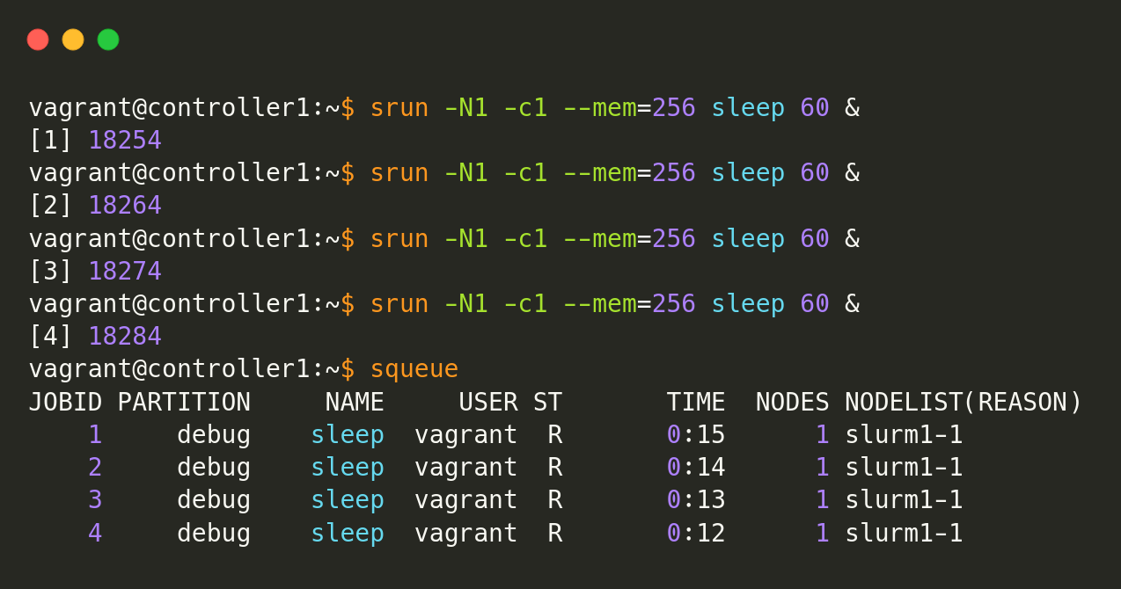
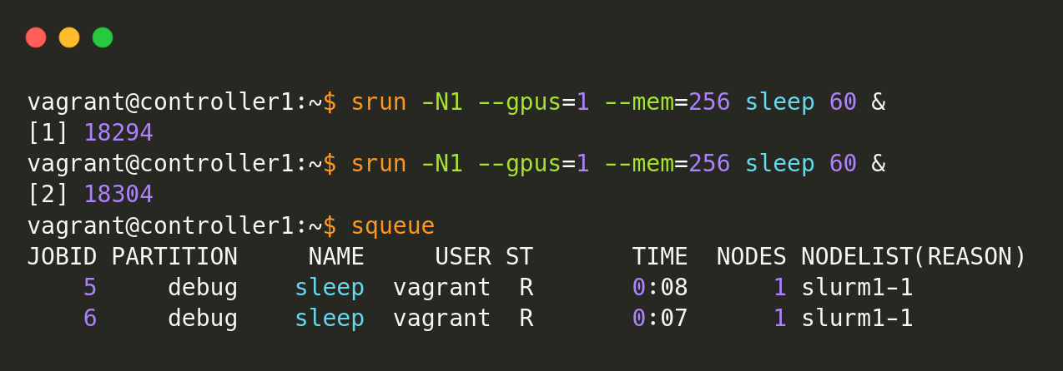
Condivisione delle risorse (CPU, RAM, GPU)
Attivazione del plugin select/cons_tres (Consumable Trackable Resources)
Configurazione aggiuntiva per le GRES (Generic Resources), sotto cui la GPU è catalogata
Esecuzione parallela di 2 job (ciascuno richiedente 1 GPU) su un singolo nodo da 2 GPU
Esecuzione parallela di 4 job (ciascuno richiedente 1 CPU e 256 MB di RAM) su un singolo nodo da 4 CPU e 1 GB di RAM

Slide 7
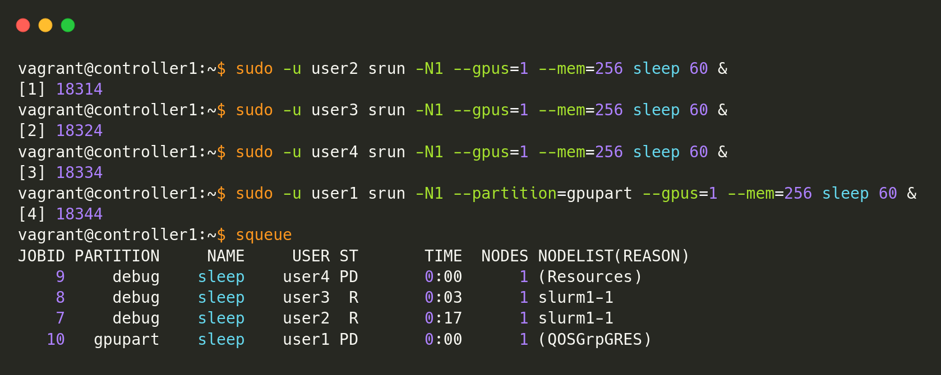
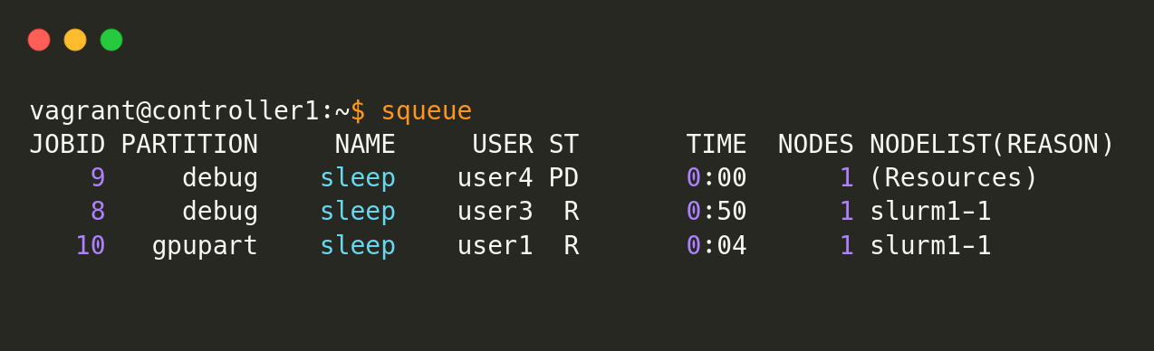
Priorità di scheduling
Definizione di una partizione SLURM aggiuntiva, accessibile solo da un determinato utente
Attivazione del plugin priority/multifactor, per impostare la priorità della partizione su una GPU
Registrazione nel DB della nuova partizione e delle varie associazioni utente
termine
job 7
Grazie alla sottomissione nella partizione gpupart, il job dell’utente prioritario (job 10) viene eseguito prima
Job 9 e 10 in contesa di risorse (in particolare, di una GPU)

Slide 8
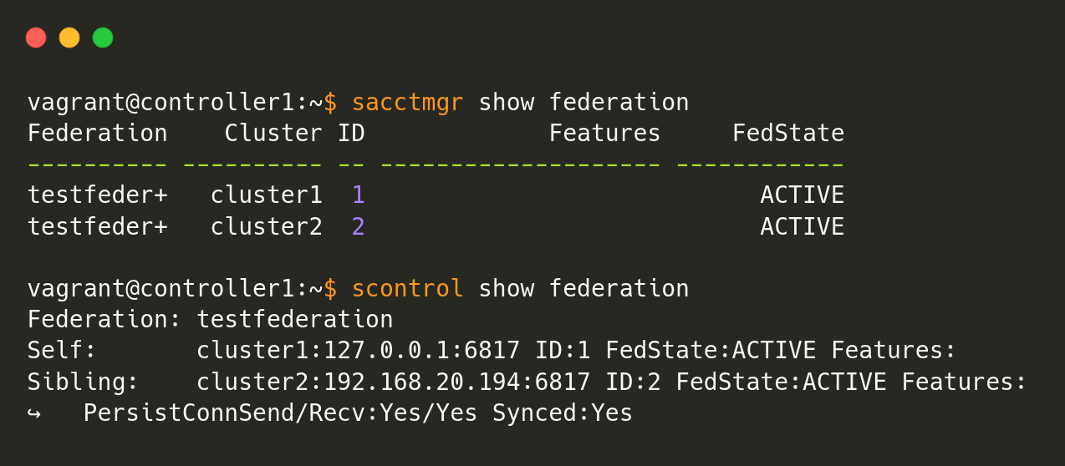
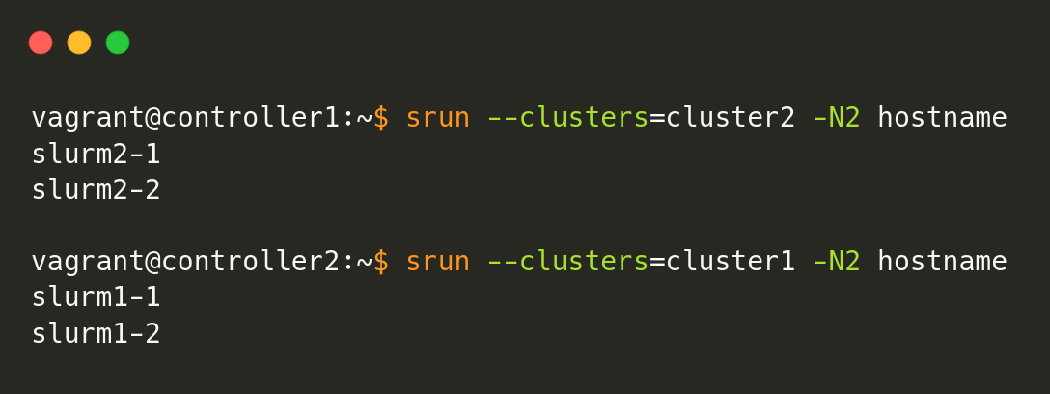
Federazione di cluster SLURM
Utilizzo del medesimo DB per entrambi i cluster
Definizione e registrazione della federazione nel DB
Inoltro dei job tra i cluster, a seconda delle necessità
Verifica del corretto funzionamento della federazione
(inoltro ed esecuzione di hostname)
Verifica dello stato della federazione
(comandi sacctmgr e scontrol)

Slide 9

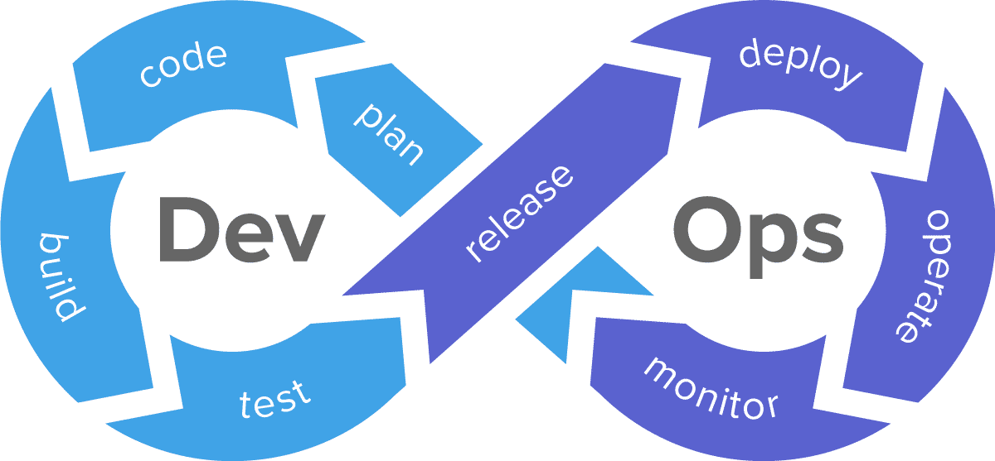

Sviluppi futuri
Ampliamento delle funzionalità di calcolo (e.g. preemption & gang scheduling)
Introduzione di test automatici provocati dalla modifica dell’infrastruttura, principio noto come Continuous Integration & Continuous Delivery (CI/CD)
Applicazione in contesti reali di calcolo ad alte prestazioni (High Performance Computing)

